Slide 1

Projeto de Informática
APLICAÇÃO PARA ANÁLISE DE EVENTOS EM JOGOS
Escola Superior Tecnologia e Gestão
Instituto Politécnico da Guarda
Eder Lopes, nº 1010839

Slide 2
Tópicos
Introdução
  Contextualização
  Objetivos da aplicação
Estado da Arte
  Sistemas baseados em RFID
  Sistemas baseados na análise de imagens
  Sistemas baseados no registo de posições individuais
  Análise do estado da arte
Metodologia
Análise de Requisitos e Conceção
  Diagrama de casos de uso
  Diagrama de sequência
  Diagrama de classes

Slide 3
1. Introdução
  1) Contextualização
Evolução das tecnologias de recolha e análise de dados em tempo real.
Necessidade de uma gestão organizada, eficiente e rápida de uma grande quantidade de dados em tempo real.
Aplicação interativa que permita a recolha e registo de dados sobre os diversos eventos (sobre jogadores, tais como faltas, golos, cantos, etc.) que ocorrem durante um jogo (futebol, andebol, futsal e basquetebol).
Destinada à área mobile, para a registo e análise de dados sobre os eventos ocorridos durante um jogo.
Permitir ao utilizador (membro da equipa técnica de um clube) registar os eventos em tempo real e consultar análises estatísticas.
Permitir o registo de posições de jogadores num campo sobre uma grelha de posições gerada previamente (recorrendo ao uso da tecnologia RFID).

Slide 4
Introdução
  2) Objetivos
Gerir utilizadores (registo do pessoal técnico da equipa que tem acesso à aplicação);
Gerir jogadores (sobre os quais serão inseridos os dados do jogo);
Gerir eventos decorridos durante um jogo;
Fazer a análise estatística de dados registados de um determinado jogo.
Gerar relatórios de dados;
Efetuar consultas;
Gerir equipas por utilizador;
Definir grelhas de posição;
Definir campos de jogo;

Slide 5
2. Estado da Arte
  1) Sistemas baseados em RFID:
  Zebra MotionWorks™
Solução usada na NFL (National Football League).
Aplicação mobile para rastrear os jogadores num campo em tempo real e fazer análises estatísticas dos dados obtidos.
Implementa diretamente a tecnologia RFID.
Composta por 4 elementos:
  Sensores (sinalizadores).
  Recetores.
  Processamento de dados (cloud).
  Software de interpretação de dados.

Slide 6
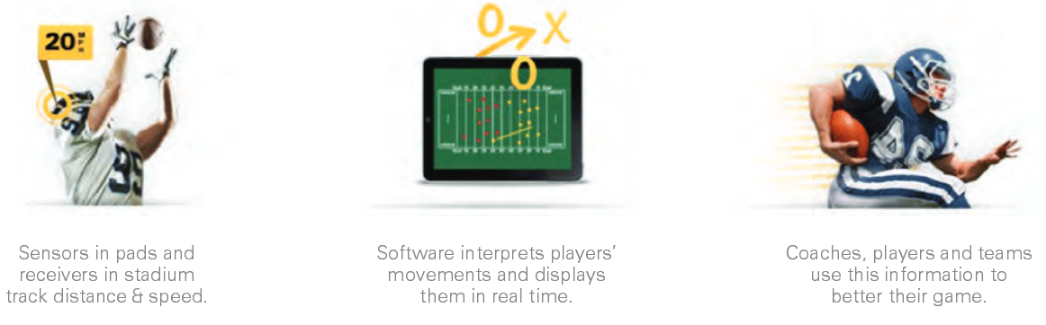
2. Estado da Arte
  1) Sistemas baseados em RFID:
  Zebra MotionWorks™
Figura 1 – Zebra MotionWorks
Fonte: Zebra Technologies

Slide 7
2. Estado da Arte
  2) Sistemas baseados análise de imagens:
  SportVU® Tracking System
Solução usada na NBA (National Bascketball Association) e na MLS (Major League Soccer).
Aplicação de análise de imagens obtidas durante um jogo.
Posicionamento de um conjunto de câmaras num campo.
As imagens são guardadas e analisadas por um software específico (Inmotio).
Através das imagens obtidas, o software faz a análise do jogo, permitindo visualizar animações em 2D e 3D, visualizar as diversas imagens registadas, apresentar pontos de vista de um determinado jogador e calcular distâncias entre jogadores num campo.

Slide 8
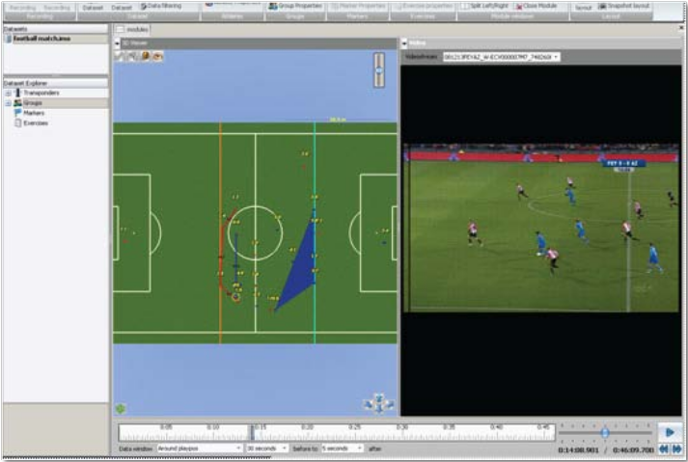
2. Estado da Arte
  2) Sistemas baseados análise de imagens:
  SportVU® Tracking System
Figura 2 – SportVU Tracking System
Fonte: Stats

Slide 9
2. Estado da Arte
  3) Sistemas baseados no registo de posições individuais:
  Soccer Snap – Coaches Tool
Solução para o registo manual de eventos.
Permite registar em tempo real os dados dos jogadores.
Interface interativa.
Posicionar o jogador no campo e registar evento.
Analisar estatisticamente todos os dados guardados.

Slide 10
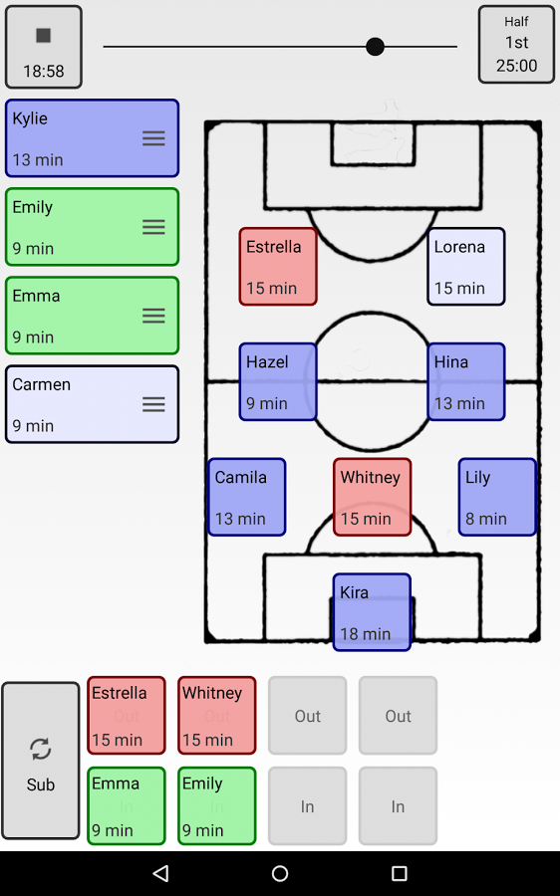
2. Estado da Arte
  3) Sistemas baseados no registo de posições individuais:
  Soccer Snap – Coaches Tool
Figura 3 – Soccer Snap- Coaches Tool
Fonte: Google Play

Slide 11
2. Estado da Arte
  4) Análise do estado da arte
Várias soluções existentes no mercado.
Soluções eficientes e completas.
Não implementam grelhas de posições provenientes do uso da RFID.

Slide 12
3. Metodologia
Metodologia ágil (XP) para desenvolvimento da aplicação.
UML para a documentação do projeto.
MySql para a gestão da base de dados.
PHP, para a criação de webservices.
Android Studio para desenvolvimento do código (linguagem Java).
Microsoft Visio para criação de diagramas

Slide 13
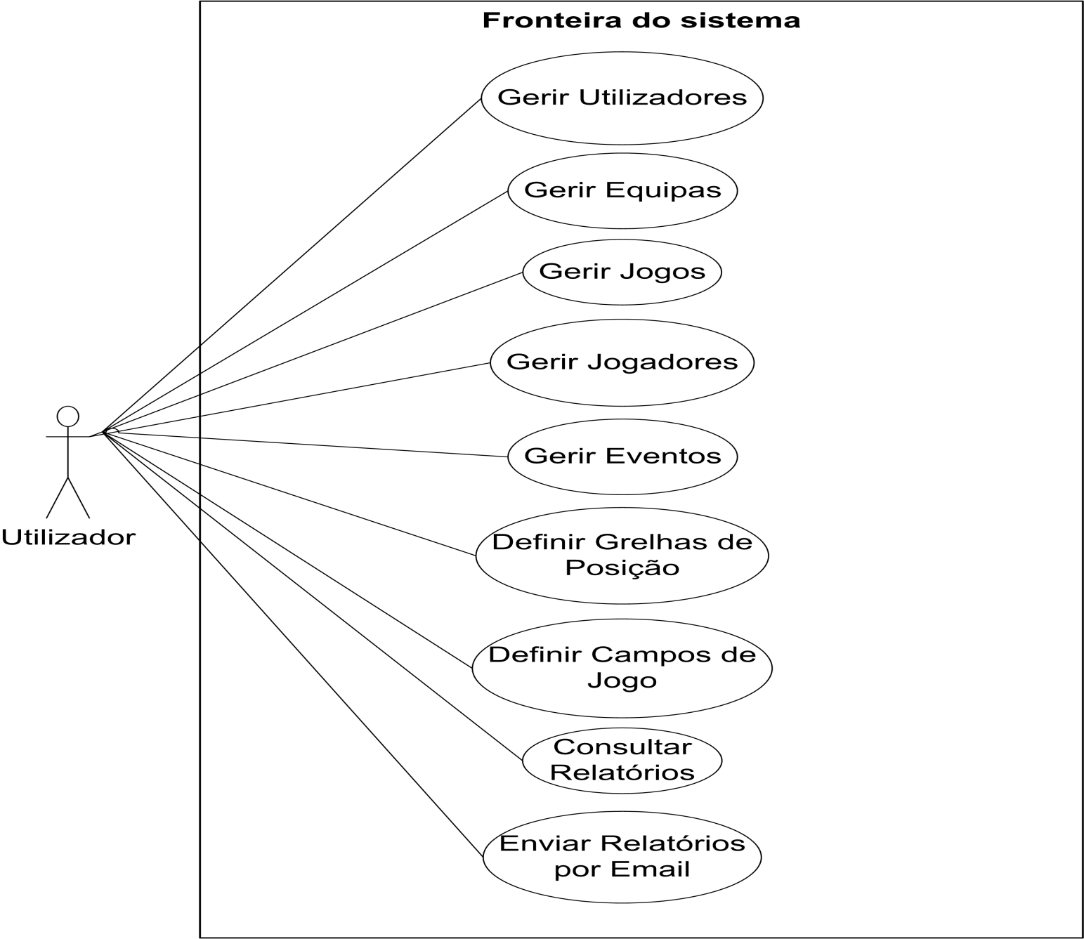
4. Análise de Requisitos e Conceção
  1) Diagrama de casos de uso
Figura 4 – Diagrama de casos de uso

Slide 14
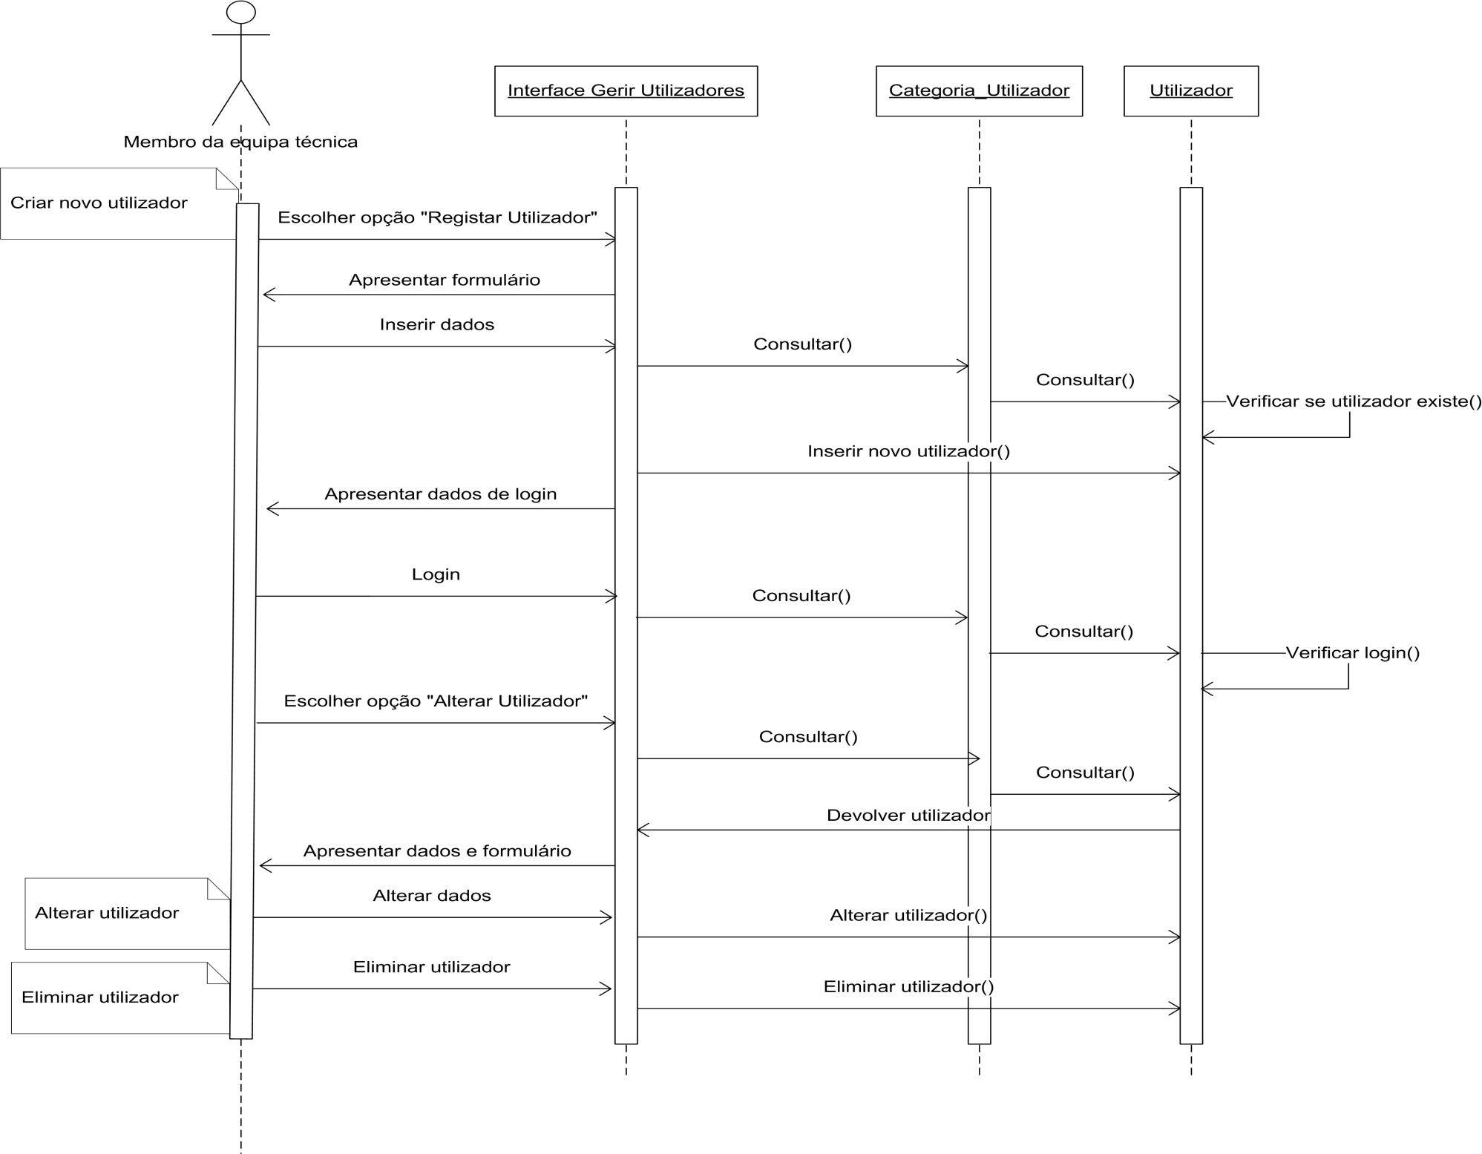
4. Análise de Requisitos e Conceção
  2) Diagrama de sequência: Gerir utilizadores
Figura 5 – Diagrama de sequência do caso de uso “Gerir utilizadores”

Slide 15
4. Análise de Requisitos e Conceção
  3) Diagrama de classes

